Slide 1

TÌM HIỂU HOẠT ĐỘNG CỦA MẠNG KHÔNG DÂY
Nhóm 6:
Nguyễn Tú Điền – A30070
Hoàng Hải Dương – A30517

Slide 2
Nội dung thuyết trình
TỔNG QUAN VỀ MẠNG KHÔNG DÂY
QUẢN LÝ GIAO DỊCH VÀ CHUYỂN VÙNG ROAMING
XU HƯỚNG PHÁT TRIỂN
CÔNG NGHỆ IOT

Slide 3
I. TỔNG QUAN VỀ MẠNG KHÔNG DÂY

Slide 4
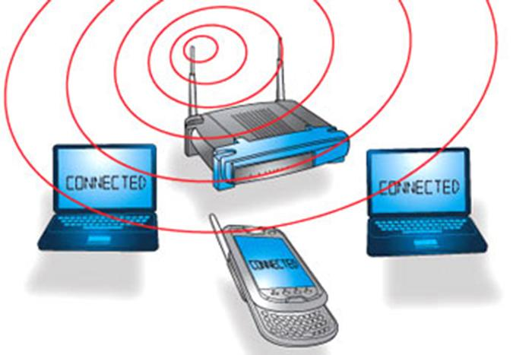
1
Khái niệm về mạng không dây
Mạng không dây ( Wireless Network – WLAN ) là một hệ thống các thiết bị được nhóm lại với nhau, có khả năng giao tiếp thông qua sóng vô tuyến thay vì các đường truyền dẫn bằng dây. Nói một cách đơn giản mạng không dây là mạng sử dụng công nghệ mà cho phép hai hay nhiều thiết bị kết nối với nhau bằng cách sử dụng một giao thức chuẩn, không cần sử dụng dây mạng (cable).

Slide 5
2
Các thành phần của mạng không dây
Wireless network adapter (WNA): mỗi máy tính mà bạn muốn kết nối với một mạng WLAN phải có một card mạng không dây có khả năng thu/phát sóng radio.
Wireless access points (WAP): có khả năng kết nối nhiều máy tính vào hệ thống WLAN nếu như tất cả được trang bị WNA.
Wireless routers: giống như router có băng thông rộng, router không dây cũng hỗ trợ chia sẻ Internet với các công nghệ tường lửa được cải tiến liên tục.

Slide 6
3
Các chuẩn và các mô hình mạng không dây
 | Tần số | Tốc độ | Khoảng cách
Chuẩn 802.11b | 2.4Ghz | 11Mbps | 30-45m
Chuẩn 802.11g | 2.4Ghz | 54Mbs | 30-45m
Chuẩn 802.11a | 5Ghz | 54Mbs | 20m
Chuẩn 802.11n | 2.4Ghz | 300Mbs | 50-100m
Các chuẩn

Slide 7
3
Các chuẩn và các mô hình mạng không dây
Các mô hình của mạng không dây
Thành phần
Nguyên lý hoạt động
1. Topo mạng hình sao
2. Topo mạng hình cây
3. Topo mạng mắt lưới
Ưu điểm
Nhược điểm

Slide 8
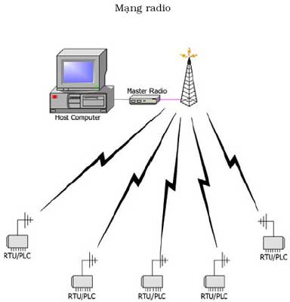
3
Các chuẩn và các mô hình mạng không dây
Thành phần | Nguyên lí hoạt động | Ưu điểm | Nhược điểm
- Máy trạm - Thiết bị kết nối không dây: PC, PLC, cảm biến… | - Mỗi thiết bị không dây từ xa liên lạc với điểm truy cập trung tâm (Master) - Master điều khiển tín hiệu truyền của các thiết bị không dây từ xa giống như nhạc trưởng điều khiển dàn nhạc. | - Cấu hình và triển khai đơn giản. - Dễ mở rộng. - Thông dụng với nhiều người. - Phù hợp cho kiến trúc điều khiển & lệnh. - Nhiều nhà cung cấp hỗ trợ tín hiệu radio. | - Dựa trên một điểm mạng (điểm truy cập trung tâm — Master). - Cần khả năng truyền đủ mạnh để bao phủ toàn bộ các điểm trong mạng.
Topo mạng hình sao

Slide 9
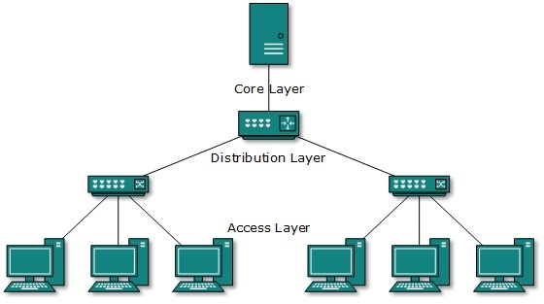
3
Các chuẩn và các mô hình mạng không dây
Thành phần | Nguyên lí hoạt động | Ưu điểm | Nhược điểm
- Máy trạm - Thiết bị kết nối không dây: PC, PLC, cảm biến… - Bộ lặp (repeater) | - Giống với Topo mạng hình sao nhưng: - Thiết bị từ xa và Master không kết nối trực tiếp với nhau mà phải thông qua bộ lặp. | - Cung cấp khả năng triển khai mạng trên vùng địa lý rộng hơn - Có thể tách mạng theo vùng - Tiêu hao ít năng lượng để truyền dữ liệu - Kiểu mạng này mang rất khỏe nhờ kiến trúc phi tập trung | - Có nhiều điểm nên mạng có độ phức tạp cao, khó cấu hình và triển khai
Topo mạng hình cây

Slide 10
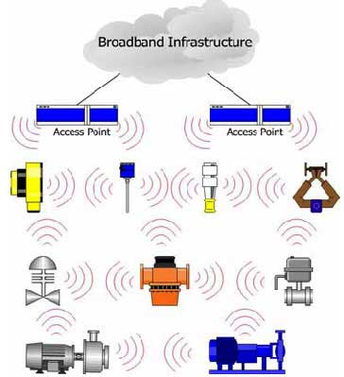
3
Các chuẩn và các mô hình mạng không dây
Thành phần | Nguyên lí hoạt động | Ưu điểm | Nhược điểm
- Điểm truy cập trung tâm( trạm Master) - Các Router - Các thiết bị kết nối không dây. | - Các mạng này có cấu trúc kiểu mắt lưới. Mỗi nút mạng (node) có thể gửi và nhận thông điệp, và còn đóng vai trò như một router gửi thông tin cho các nút xung quanh. Liên lạc dữ liệu giữa các nút và Master được thực hiện theo phương thức nhảy cóc (hopping)…). | - Mỗi nút mạng có thể liên lạc trực tiếp với các nút khác, do vậy nền tảng điều khiển mạng được rút gọn. - Tiêu thụ điện năng thấp - Không cần nhiều thời gian cấu hình để các nút mạng liên lạc được với nhau. - Khá mới mẻ và chưa được sự chấp nhận rộng rãi trong công nghiệp. | - Không phù hợp với nhiều ứng dụng trong công nghiệp.
Topo mạng hình mắt lưới

Slide 11
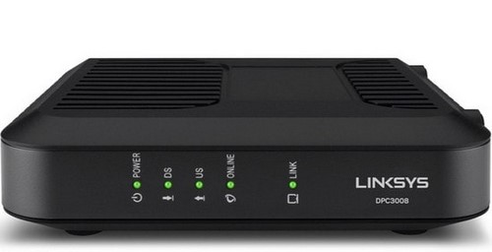
4
Các thiết bị trong mạng không dây
Modem
Modem (Modulator and demodulator) là một thiết bị điều chế sóng tín hiệu tương tự nhau để mã hóa dữ liệu số, và giải điều chế tín hiệu mang để giải mã tín hiệu số.
Người dùng Internet thường dùng các loại modem chủ yếu là modem cáp đồng trục và modem ADSL.

Slide 12
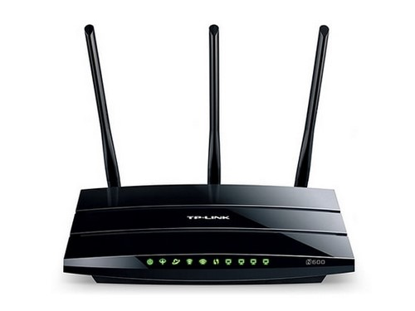
4
Các thiết bị trong mạng không dây
Wireless Router hoặc Access Point.
- Router (bộ định tuyến) có chức năng kết nối mạng có dây với các thiết bị di động thông qua chức năng phát wifi. Tuy nhiên, công dụng của router còn kiêm kết nối với các mạng máy tính cục bộ (LAN) khác nhau.

Slide 13
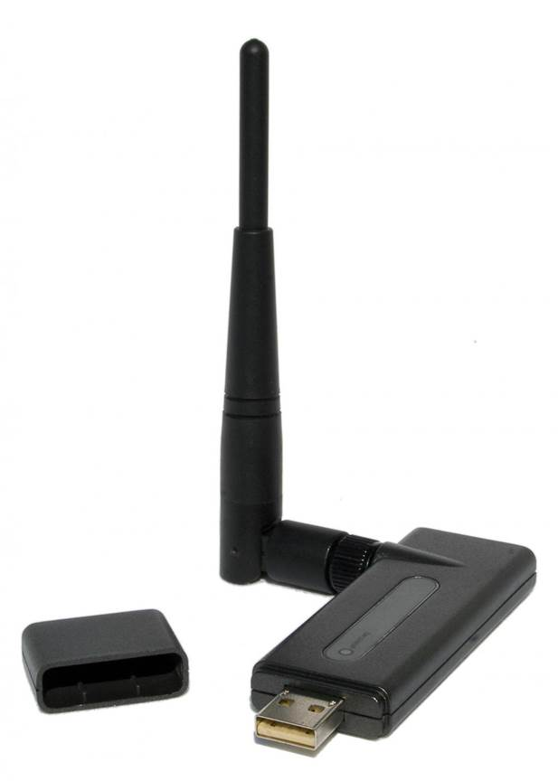
4
Các thiết bị trong mạng không dây
Wireless Network Adapter
- Một bộ điều hợp mạng không dây chuyển dữ liệu từ máy tính của bạn sang định dạng thích hợp để gửi qua mạng. Các tên khác cho bộ điều hợp mạng bao gồm bộ điều khiển giao diện mạng và card giao diện mạng.

Slide 14
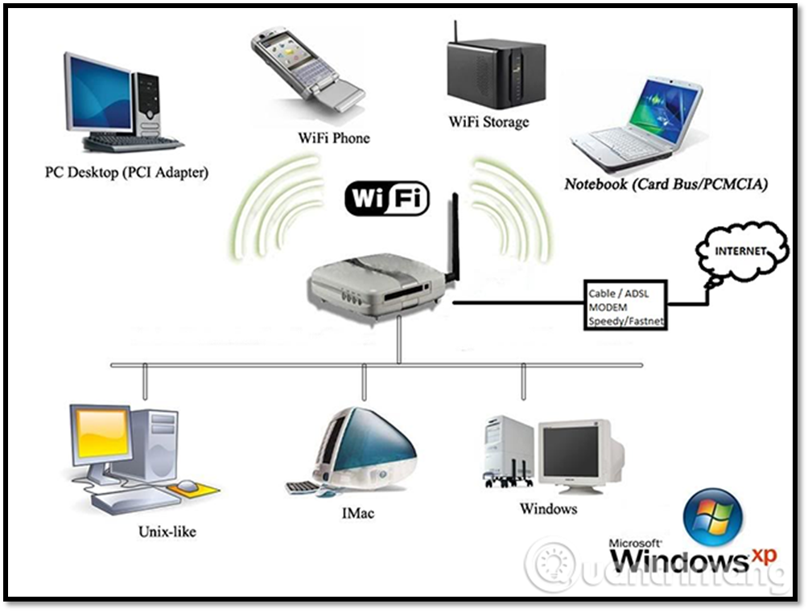
5
Nguyên lý hoạt động
Mạng WLAN sử dụng sóng điện từ (vô tuyến và tia hồng ngoại) để truyền thông tin từ điểm này sang điểm khác. Các sóng vô tuyến thường là các sóng mang vô tuyến bởi vì chúng thực hiện chức năng phân phát năng lượng đơn giản tới máy thu ở xa.
Dữ liệu truyền được chồng lên trên sóng mang vô tuyến để nó được nhận lại đúng ở máy thu. Đó là sự điều biến sóng mang theo thông tin được truyền.

Slide 15
5
Nguyên lý hoạt động
Để nhận dữ liệu, máy thu vô tuyến bắt sóng hoặc chọn một tần số vô tuyến xác định trong khi loại bỏ tất cả các tín hiệu vô tuyến khác trên các tần số khác.
Trong một cấu hình mạng WLAN tiêu biểu, một thiết bị thu phát, được gọi một điểm truy cập (AP – access point), nối tới mạng nối dây từ một vị trí cố định sử dụng cáp Ethernet chuẩn. Điểm truy cập (access point) nhận, lưu vào bộ nhớ đệm, và truyền dữ liệu giữa mạng WLAN và cơ sở hạn tầng mạng nối dây.
Các người dùng đầu cuối truy cập mạng WLAN thông qua các card giao tiếp mạng WLAN mà được thực hiện như các card PC trong các máy tính để bàn, hoặc các thiết bị tích hợp hoàn toàn bên trong các máy tính cầm tay. Các card giao tiếp mạng WLAN cung cấp một giao diện giữa hệ điều hành mạng (NOS) và sóng trời (qua một anten). Bản chất của kết nối không dây là trong suốt với NOS.

Slide 16
6
Giáo thức
Khi bạn gửi hoặc nhận dữ liệu (ví dụ như e-mail hoặc trang web), tin nhắn được chia thành nhiều phần nhỏ gọi là các gói.
Mỗi gói chứa cả địa chỉ Internet của người gửi và địa chỉ của người nhận. Bất kỳ gói tin nào được gửi đến máy tính cổng đầu tiên hiểu được một phần nhỏ của Internet.
Máy tính sẽ đọc địa chỉ đích và chuyển tiếp gói tin tới một gateway liền kề để lần lượt đọc địa chỉ đích vv cho đến khi một cổng nhận ra gói tin đó thuộc về một máy tính trong vùng lân cận hoặc miền của nó . Cổng đó sẽ chuyển tiếp gói tin trực tiếp tới máy tính có địa chỉ được chỉ định.

Slide 17
7
Ưu nhược điểm của mạng không dây
Ưu điểm:
Độ tin tưởng cao trong nối mạng
Khả năng lưu động cải thiện hiệu suất và dịch vụ.
Đơn giản và tốc độ nhanh trong cài đặt.
Linh hoạt trong cài đặt.
Giảm bớt giá thành sở hữu.
Tính linh hoạt cao.

Slide 18
7
Ưu nhược điểm của mạng không dây
Nhược điểm:
Bảo mật: Môi trường kết nối không dây là không khí nên khả năng bị tấn công của người dùng là rất cao.
Phạm vi: Một mạng chuẩn 802.11g với các thiết bị chuẩn thì có thể hoạt động tốt trong phạm vi vài chục mét.
Độ tin cậy: Vì sử dụng sóng vô tuyến để truyền thông nên việc bị nhiễu, tín hiệu bị giảm do tác động của các thiết bị khác
Tốc độ: Tốc độ của mạng không dây (1 – 125 Mbps) rất chậm so với mạng sử dụng cáp (100 Mbps đến hàng Gbps).

Slide 19
II. QUẢN LÝ GIAO DỊCH VÀ CHUYỂN VÙNG ROAMING

Slide 20
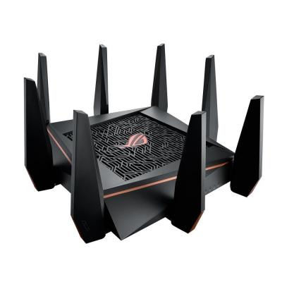
1
Wireless Router
- Một router không dây là một thiết bị thực hiện các chức năng của một bộ định tuyến và cũng bao gồm các chức năng của một điểm truy cập không dây.
- Được sử dụng để cung cấp truy cập vào Internet hoặc một mạng máy tính cá nhân . Nó có thể hoạt động trong mạng LAN có dây ( mạng nội bộ ), trong mạng LAN không dây ( WLAN ), hoặc trong một mạng có dây / không dây hỗn hợp, tùy thuộc vào nhà sản xuất và mô hình.

Slide 21
1
Wireless Router
Các bước cài đặt Wireless Router
Bước 1
Reset router để trả về các thông số mặc đinh.
Sau đó bạn dùng dây cáp mạng - thường hay được sử dụng loại cáp cat5e - nối từ máy tính tới cổng Lan của Wirelss Router
Tiếp theo bạn nhập địa chỉ IP cho máy tính, lưu ý địa chỉ này phải cùng lớp với lớp mạng của địa chỉ truy cập Wirelss Router. Ngoài ra bạn cũng có thể để địa chỉ IP của máy tính ở chế độ Obtain an IP address automactically để được Wirelss Router cấp phát động.

Slide 22
1
Wireless Router
Các bước cài đặt Wireless Router
Bước 2
Truy cập vào địa chỉ mặc định 192.168.1.1 sau đó bạn có thể cấu hình một Wireless Router nhưng thông thường hay sử dụng 2 cách cấu hình chính là chuẩn Bridge Mode và chuẩn Router Mode.
Bridge Mode là chế độ bắc cầu, lúc này Wireless Router sẽ đóng vai trò như một Modem trực tiếp kết nối ra Internet, do đó bạn cần thiết lập chế độ tường lửa để ngăn chặn các xâm nhập từ bên ngoài vào trong mạng nội bộ.

Slide 23
1
Wireless Router
Các bước cài đặt Wireless Router
Bước 2
Chuẩn Router Mode thì lại có 2 cách cấu hình phổ biến là Automatic Configuration – DHCP và Static IP.

Slide 24
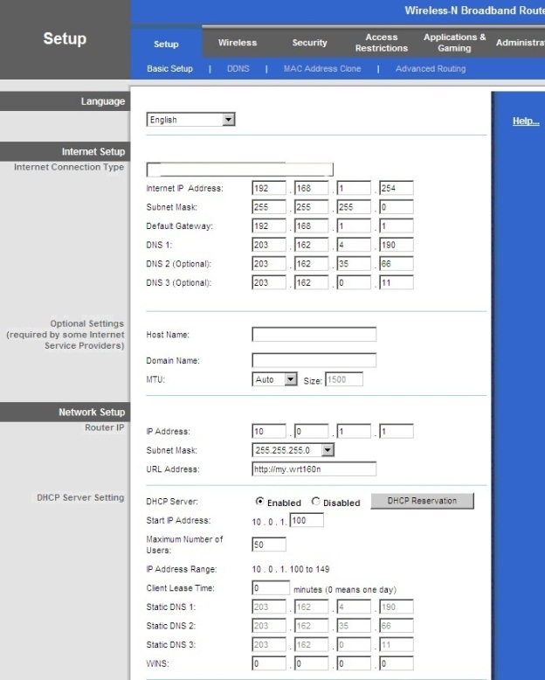
1
Wireless Router
Các bước cài đặt Wireless Router
Bước 2
Cấu hình theo kiểu Static IP

Slide 25
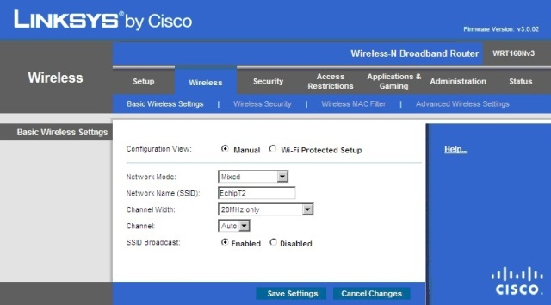
1
Wireless Router
Các bước cài đặt Wireless Router
Bước 2
Bảo mật cho Wireless Router để ngăn ngừa các truy cập trái phép.
Trên giao diện web đang mở, bạn vào Menu Wireless và chọn tab Basic Wireless Settings.

Slide 26
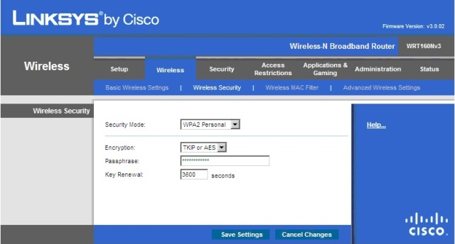
1
Wireless Router
Các bước cài đặt Wireless Router
Bước 2
Cũng trong Menu Wireless, bạn chuyển sang tab Wireless Security và đặt Key trong mục Passphrase. Key này sẽ được bảo mật bằng các chuẩn WEP, WPA Personal, hoặc WPA2 Personal. Bạn nên chọn WPA2 Personal để được mã hóa ở cả hai ở 2 dạng TKIP hoặc AES, và WPA2 Personal là một trong những chuẩn được bảo mật nhất hiện nay.

Slide 27
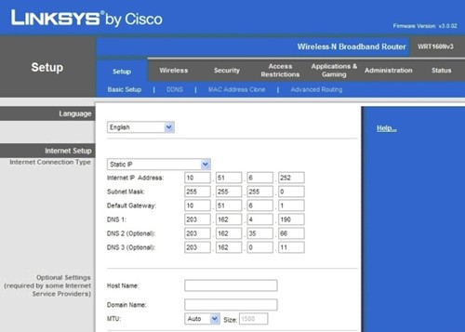
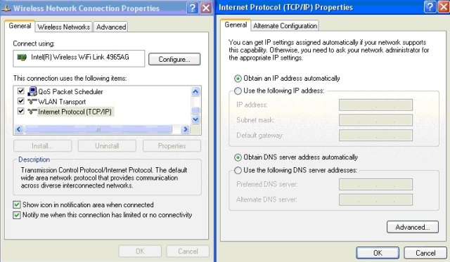
1
Wireless Router
!
Lỗi thường gặp khi cấu hình Wireless Router và cách khắc phục
Lỗi vật lý
Lỗi cấp phát địa chỉ IP của DHCP Server
Lỗi DNS Server

Slide 28
1
Wireless Router
Cách khắc phục
Chon đúng chuẩn sử dụng của thiết bị đầu cuối
Điều chỉnh kênh phát sóng
Cập nhật phiên bản Firmware mới nhất

Slide 29
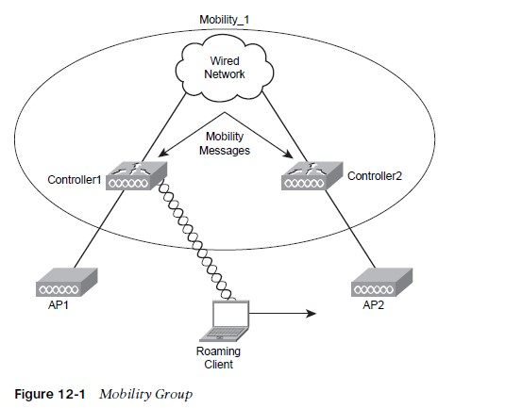
2
Quá trình roaming layer 2
ROAMING LÀ GÌ?
Mobility group là mạng gồm nhiều bộ điều khiển có thể chia sẽ với nhau.

Slide 30
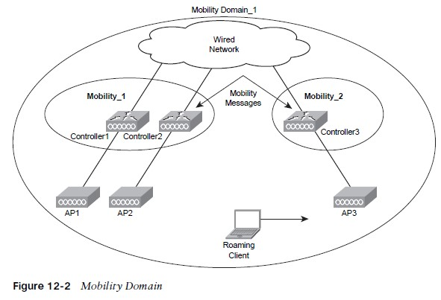
2
Quá trình roaming layer 2
ROAMING LÀ GÌ?
Mobility domain là mạng có nhiều mobility group có thể kết nối liên lạc với nhau

Slide 31
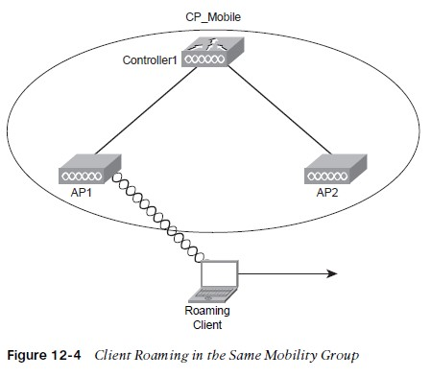
2
Quá trình roaming layer 2
ROAMING LÀ GÌ?
Roaming là một hoạt động di chuyển của một client thừ một AP(access point) này đến AP khác nhưng vẫn giữ được kết nối. Roaming có thể được thực hiện giữa các mobility group khác nhau nhưng phải ở trong cùng một mobility domain với nhau.

Slide 32
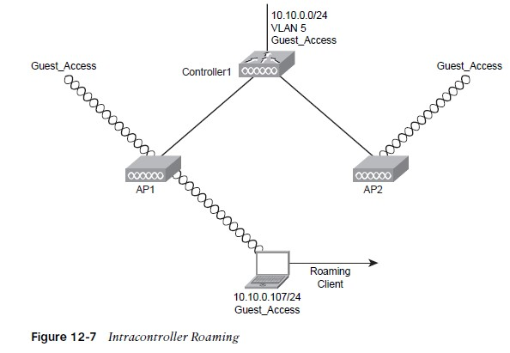
2
Quá trình roaming layer 2
Quá trình roaming layer 2
Roaming layer 2 xảy ra khi:
User chuyển đến một AP khác nhưng vẫn ở trong VLAN(virtual local area network) đó.
Client không được thông báo chuyển vùng.
Client vẫn giữ địa chỉ IP và mọi hoạt động truyền dữ liệu vẫn giữ nguyên.
Quá trình này được xử lý với một bộ điều khiên duy nhất và được gọi là intracontroller roaming.
Khi chuyển đến AP mới, client sẽ gửi một truy vấn để yêu cầu xác thực.
Truy vấn được AP gửi đến bộ điều khiển, là nơi client được xác thực thông qua AP kia.
Client sau đó được đăng kí chuyển vùng trong bộ điều khiển.

Slide 33
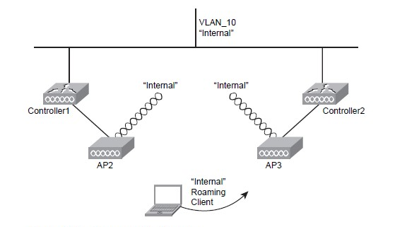
2
Quá trình roaming layer 3
Quá trình roaming layer 3
Roaming layer 3 là bạn sẽ làm việc với nhiều bộ điều khiển trên nhiều subnet(mạng con ảo) khác nhau. Mặc dù các bộ điều khiển khác subnet nhưng user vẫn không thay đổi địa chỉ IP. Mà các tunnel của luồng dữ liệu trong các bộ điều khiển quay trở về bộ điều khiển gốc nên nó là một cấu hình smoke-and-mirrors.
Trong quá trình roaming layer 3 trong wireless thì có hai phương pháp đường hầm là đường hầm bất đối xứng và đường hầm đối xứng.

Slide 34
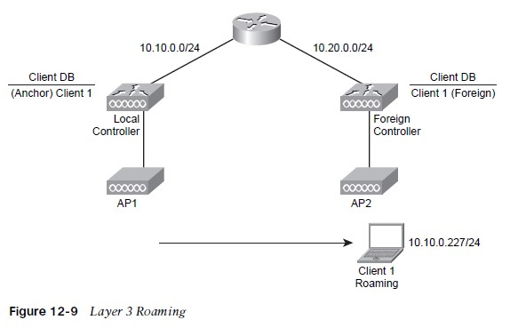
2
Quá trình roaming layer 3
Quá trình roaming layer 3
Đường hầm bất đối xứng
Khi một client chuyển vùng trong một vùng điều khiển thì các dữ liệu sẽ chuyển đến bộ điều khiển mới.
Ở trường hợp chuyển vùng layer 3 dữ liệu được sao chép đến bộ điều khiển ngoài và bộ điều khiển ngoài sẽ được đánh dấu là Foreign.
Sau đó Client sẽ chứng thực lại và rồi sẽ được cập nhập trong AP mới. Những địa chỉ IP sẽ không thay đổi.
Khi một client gửi dữ liệu thì sẽ được đến một default gateway, nếu nó rời mạng con thì sẽ tạo một con đường quay trở lại client.

Slide 35
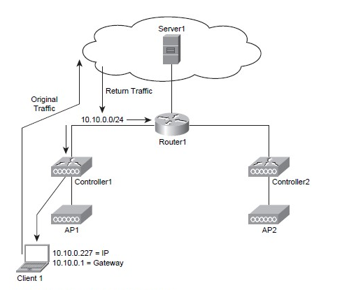
2
Quá trình roaming layer 3
Quá trình roaming layer 3
Đường hầm đối xứng
Nếu đường hầm bất đối xứng như vậy thì đường hầm đối xứng sẽ ngược lại.
Khi mà bộ điều khiển mỏ neo nhận gói tin từ bộ điều khiển ngoài theo đường hầm.
Ngay sau đó Server 1 hồi đáp sẽ hồi đáp khi bộ điều khiển anchor chuyển gói tin đến và gửi dữ liệu lại bộ điều khiển anchor.
Lúc này bộ điều khiển mỏ neo chuyển theo đường hầm đến bộ điều khiển ngoài và phân phối gói tin trở lại client.

Slide 36
III. XU HƯỚNG PHÁT TRIỂN

Slide 37
Những xu hướng phát triển của mạng không dây:
Công nghệ thông tin di động 5G
5G là mạng thông tin di động thế hệ mới nhất, kế tiếp sau mạng 4G. 5G có tốc độ, dữ liệu lớn, dung lượng cao, độ trễ siêu nhỏ, tiết kiệm năng lượng, chi phí thấp và có khả năng kết nối đa thiết bị.
Mạng 5G có tốc độ truyền dữ liệu nhanh hơn 10-100 lần so với 4G.
Mạng 5G có khả năng kết nối cao, nên xử lý tốt với việc gia tăng số lượng lớn các thiết bị với nhau. Internet vạn vật (IoT) sẽ mở ra một kỷ nguyên mới của thiết bị kết nối, tất cả mọi thứ từ hệ thống an ninh, văn phòng cho đến thiết bị thu phát sóng trên xe cũng sẽ được kết nối.
Khả năng kết nối lớn trong hệ thống IoT nên các phương tiện giao thông có thể liên lạc với nhau, với các công trình giao thông, tạo ra nền tảng cho xe tự lái; người xem có thể tải về một bộ phim chất lượng cao chỉ mất chưa đến 1 giây, trong khi 4G phải mất 10 phút.

Slide 38
Những xu hướng phát triển của mạng không dây:
Sản phẩm gia đình có sẵn Wi-Fi gia tăng
Với công nghệ và tính năng hiện đại như HomePlug Gree của Qualcomm sẽ đem lại cho khách hàng những thiết bị dùng mạng không dây, có dây với mức tiêu thụ điện năng nhỏ. Biến những sản phẩm dùng ở gia đình cũng trở nên thông minh và “xanh” hơn.
Dựa theo hướng phát triển này, tính năng không dây cũng sẽ được cài đặt trên ô tô điện, năng lượng thông minh, những thiết bị giám sát từ xa và ngay cả trên các thiết bị hiện đại. Hãy nghĩ xem, các bạn có thể bật chiếc máy giặt từ xa qua Smartphone dựa theo một lịch trình giám sát năng lượng hiệu quả.
Thiết lập kết nối không dây đã đi ra ngoài giới hạn trên những sản phẩm hiện đại, smartphone hay một vài loại laptop nói chung, nó đang lấn sang các loại thiết bị gia dụng ngày một mạnh. Sự phát triển này sẽ mạnh mẽ hơn trong vài năm tới.

Slide 39
Những xu hướng phát triển của mạng không dây:
Điều hành nhà từ xa ngày càng phổ biến
Một vài nhà cung cấp đã và đang phát triển các chương trình trên điện thoại thông minh, laptop để giúp đỡ khách hàng có thể giám sát an ninh hay điều khiển từ xa mọi thứ xảy ra trong căn nhà từ bất cứ đâu. Các bạn có thể tắt đèn, bật máy nước nóng hay kích hoạt hệ thống báo động… và một vài tính năng khác nữa qua cách ấn nhẹ lên các chức năng trên màn hình điện thoại với kết nối Wi-Fi.

Slide 40
VI. CÔNG NGHỆ IOT VÀ MÔ HÌNH MẠNG BEE

Slide 41
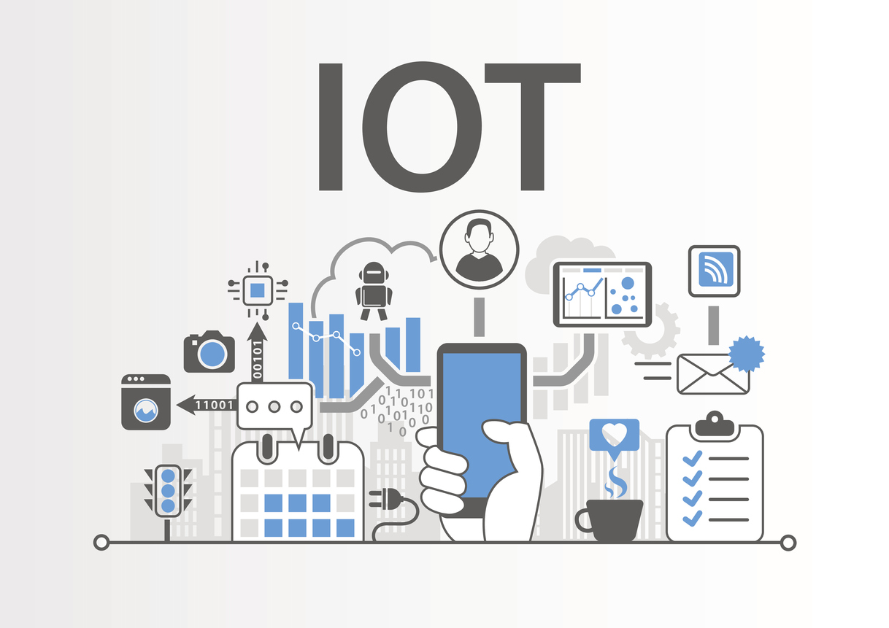
1
Tổng quan về IOT
Internet of Things là gì?
- Internet Of Things viết tắt là IOT chính là mạng lưới vạn vật kết nối Internet hoặc mạng lưới kết nối thiết bị Internet . Là một kịch bản của thế giới, khi mà mỗi đồ vật, con người được cung cấp một định danh riêng của nó và tất cả có khả năng truyền tải, trao đổi thông tin, dữ liệu qua một mạng duy nhất mà không cần đến sự tương tác trực tiếp giữa người với người, hay người với máy tính.

Slide 42
1
Tổng quan về IOT
IOT có ảnh hưởng và ý nghĩa như thế nào?
Khi mà vạn vật đều có chung một mạng kết nối thì việc liên lạc và làm việc trở nên rất dễ dàng. Con người có thể hiện thực hóa mục đích của mình trong tương lai. Chúng ta hoàn toàn có thể kiểm soát mọi thứ.
Giả sử như một hệ thống tưới nước tự động cây cối trong gia đình bạn được tích hợp công nghệ IOT. Giúp bạn điều khiển qui trình chăm sóc cây, tưới nước cây, thậm chí là bắt sâu bọ,…khi bạn có chuyến đi công tác xa vài ngày hay vài tháng mà không thể thực hiện được các chức năng đó. Điều đó sẽ trở nên rất đơn giải khi giả sử mà hệ thống tưới cây tự động và điện thoại hoặc laptop, PC,.. của bạn được kết nối và mạng lưới Internet và qua đó có thể trao đổi thông tin cũng như thực thi các câu lệnh mà bạn mong muốn.
Chúng ta có thể tiết kiệm được rất nhiều thời gian cũng như tránh gặp phải những trường hợp khó khăn khi không làm chủ và quản lý được tất cả mọi vật xung quanh ta.

Slide 43
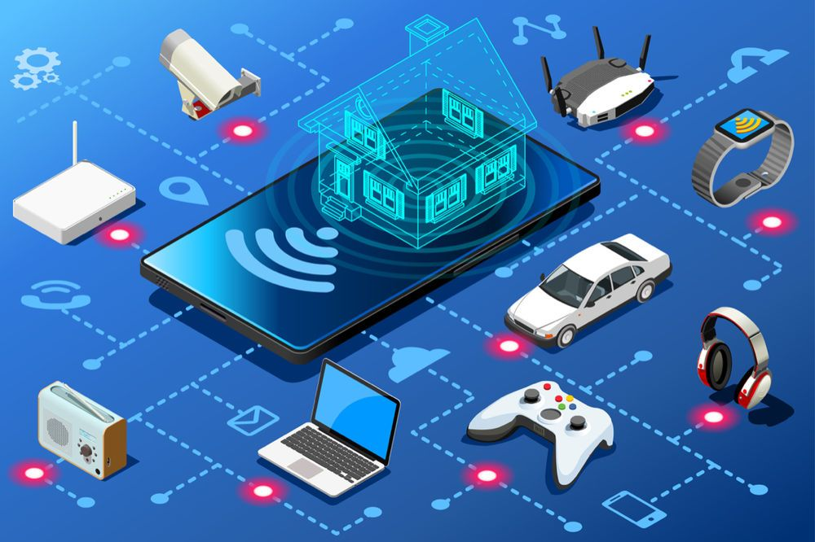
2
IOT hoạt động ra sao?
Các thiết bị cần kết nối phải được tích hợp một chip cảm biến để có thể chuyển đổi, phát hiện các hiện tượng trong môi trường tự nhiên và biến nó thành dữ liệu trong môi trường Internet để xử lý dữ liệu và tiến hành thực thi các điều hướng trong mạng Internet đó theo cách mà người dùng mong muốn.

Slide 44
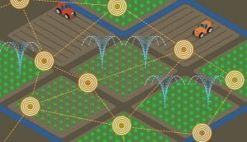
2
IOT hoạt động ra sao?
Lấy ví dụ hệ thống tưới nước cây tự động như ở trên thì hệ thống sinh thái của chúng ta phải được gắn 1 bộ cảm biến dùng để nhận biết các yếu tố như: nhiệt độ, lượng nước, độ ẩm, thời tiết,… Sau đó được chuyển thành dữ liệu và các dữ liệu này được sử dụng và được thiết lập các thiết lập các chế độ theo mục đích sử dụng. Và qui trình này sẽ kết nối và hoạt động trong môi trường Internet để thông báo và tạo giao diện đến người dùng.

Slide 45
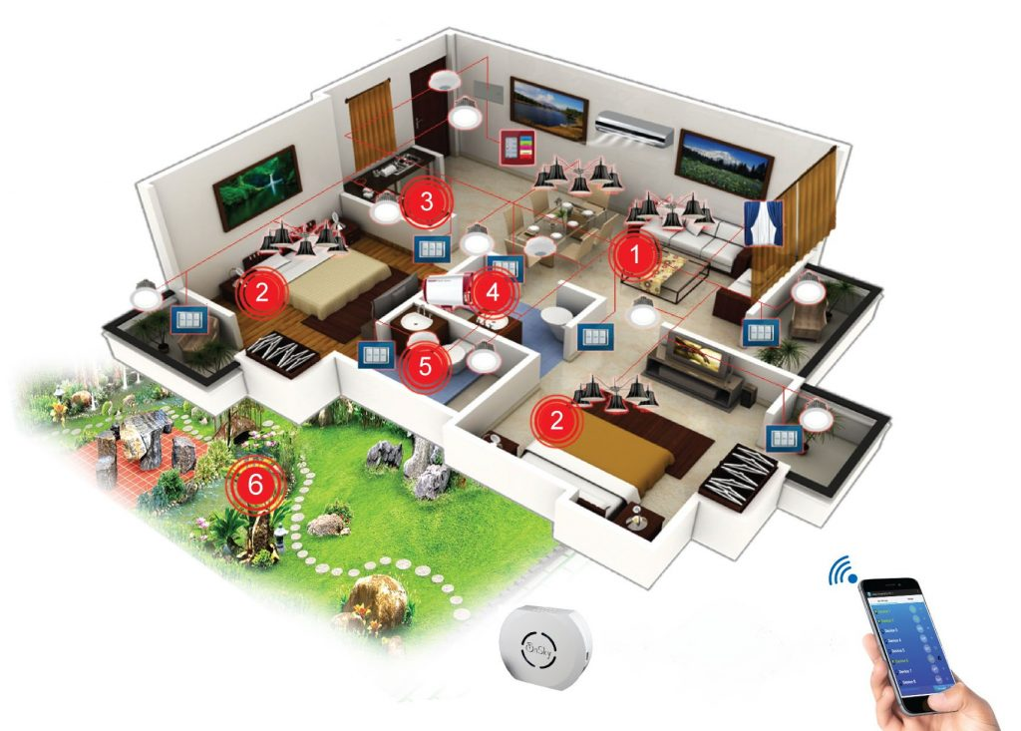
2
Ứng dụng của IOT
Nhà thông minh
Bạn có thể điều khiển mọi thiết bị trong nhà qua thiết bị di động có kết nối Internet

Slide 46

2
Ứng dụng của IOT
IoT trong nông nghiệp
Những thông tin người nông dân thu được giúp họ có những quyết định đầu tư sáng suốt. Cảm biến độ ẩm, chất dinh dưỡng của đất, mức độ hấp thụ nước góp phần quan trọng vào việc kiểm soát sự tăng trưởng của cây trồng giúp người gieo trồng có thể xác định, tùy chỉnh lượng phân bón cần thiết.

Slide 47
THANKS FOR LISTENING!

